Slide 1
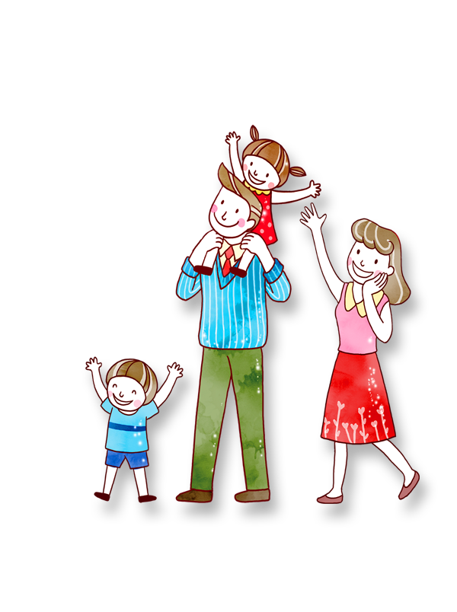
TRƯỜNG TIỂU HỌC PHÚC LỢI
CHÀO MỪNG CÁC THẦY, CÔ GIÁO VÀ CÁC EM
ĐẾN VỚI TIẾT HỌC
TOÁN
GV: Nguyễn Thị Hồng Nhung

Slide 2
KHỞI ĐỘNG:
TRÒ CHƠI: “Ô QUÀ BÍ MẬT”

Slide 4
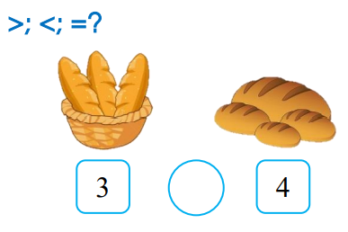
<

Slide 5
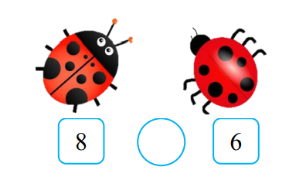
>

Slide 6
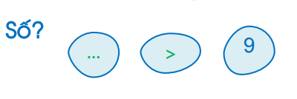
10

Slide 7
4

Slide 8
PHÒNG GD & ĐT QUẬN LONG BIÊN
PHÒNG GD & ĐT QUẬN LONG BIÊN
Bài 5
MẤY VÀ MẤY
(Tiết 1)

Slide 9
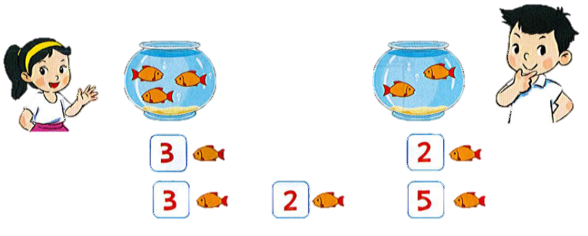
Đếm số cá ở mỗi bể và ở cả hai bể.
?
?
Mai có:
Nam có:
?
và
?
được
?

Slide 10
GIẢI LAO GIỮA GIỜ
BÀI HÁT: “TẬP ĐẾM”

Slide 11
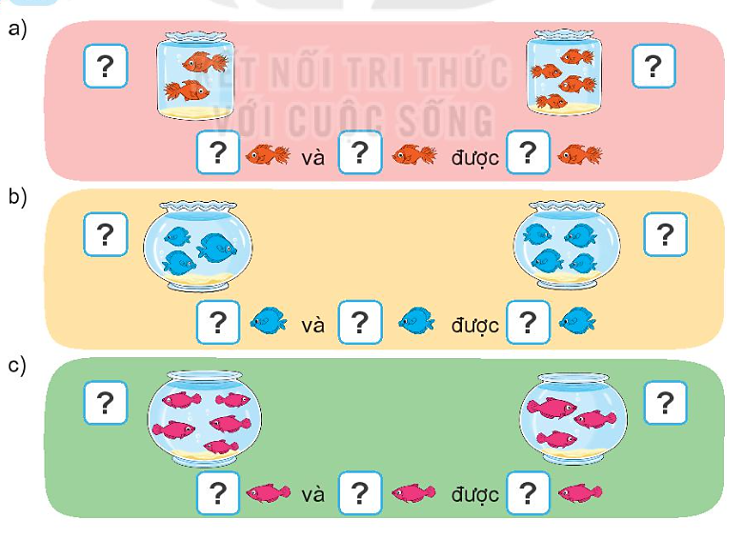
1
Số?

Slide 12
1
Số?
2
4
2
4
6

Slide 13
1
Số?
3
4
3
4
7

Slide 14
1
Số?
5
3
5
3
8

Slide 15
1
Số?
2
4
2
4
6
3
4
3
4
7
5
3
5
3
8

Slide 16
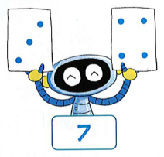
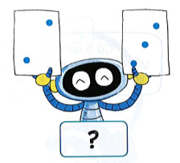
2
Số?

Slide 17
5

Slide 18
6

Slide 19
4

Slide 20
8

Slide 21
9

Slide 22
2
Số?
5
6
4
8
9

Slide 23
TIẾT HỌC KẾT THÚC.
XIN CHÀO TẠM BIỆT CÁC EM!

